Slide 1
Музей истории МБОУ "Гимназия №14". Дата открытия 02.09.2002год
20 апреля 2004 года музей получил свидетельство (паспорт) №9577 о присвоении звания "Школьный музей".
Профиль: музей истории гимназии.
Адрес : город Ростов-на-Дону, ул. 30 линия, 8. Индекс: 344030
Телефон: (863)2533709
Электронная почта: main@gimnazium-14.ru
Сайт музея: gimnazium-14.ru
Руководитель музея: Симавонян Александра Георгиевна
Раздели экспозиций: 10
1. "История основания Гогоевской женской гимназии"
Notes:
1. Музей истории

Slide 2
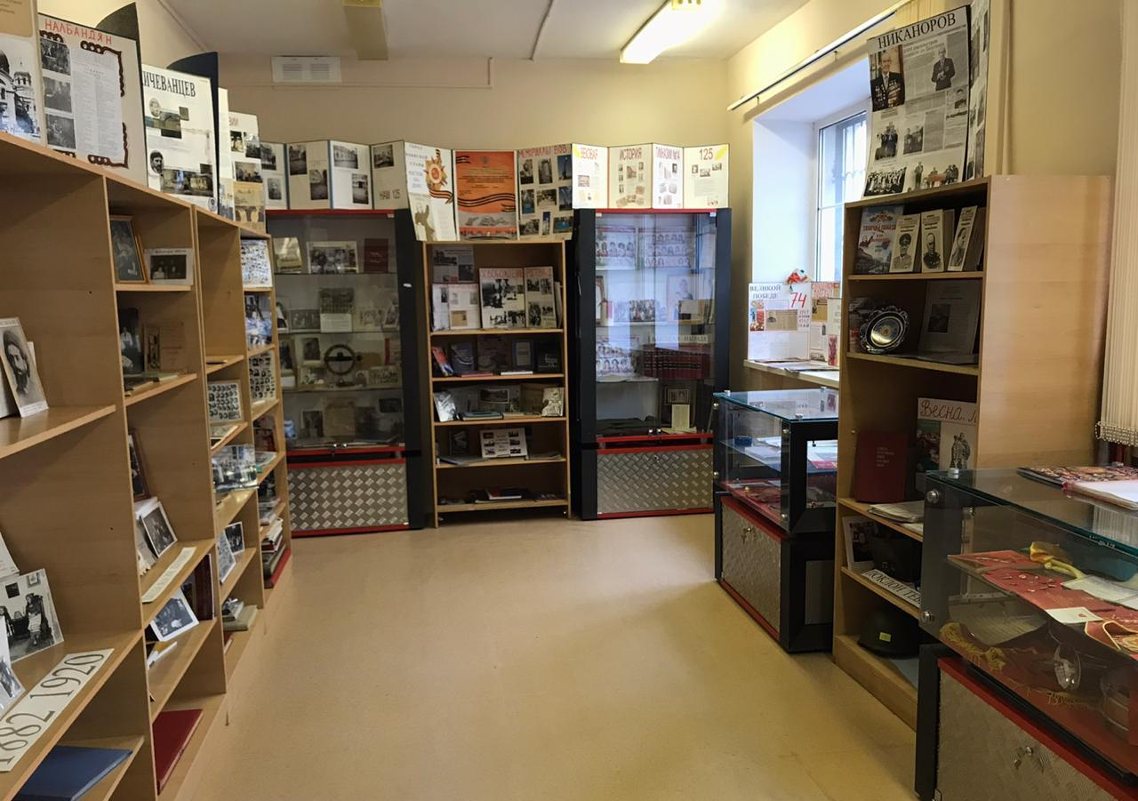
Общий вид музея истории гимназии. 2020год.
Notes:
2. общий вид музея

Slide 3
Из истории основания Гогоевской женской гимназии
Гогоевская женская школа (ныне МБОУ "Гимназия №14" города Ростова-на Дону) была открыта 26.09. 1882 года, в каменном двухэтажном доме знатного купца Мкртыча Гогояна. (Никита Христофорович Гогоев). Продолжительность учебы равнялась шести годам. Программа была близка уровню Петербургской женской школы. Здесь изучали армянский и русский языки, всеобщую, русскую и армянскую истории, историю армянской церкви, арифметику, географию, естествознание, пение рисование, рукоделие, правописание. Желающие обучались музыке. Все предметы, кроме истории России и географии, велись на армянском языке.
Notes:
1. Из истории основания.

Slide 4
Музейная экспозиция: " ИСТОРИЯ ОСНОВАНИЯ ГОГОЕВСКОЙ ЖЕНСКОЙ ГИМНАЗИИ" 26.09.1882
На витрине:
- О жизни и деятельности Н.Х. Гогояна;
- Завещание Н.Х. Гогояна;
- Фото последнего выпуска Гогоевской женской гимназии;
- Портрет писателя Р. Г. Патканяна ,
который выступал на торжественной открытии школы ;
- Фото первой смотрительницы, потом директора М. А. Алянаки;
- Фото этнографа и инспектора школ Ерванда Шахазиза;
- Аттестат о окончания гимназии;
- Фото гимназисток и материалы о гимназии.
Notes:
4. Музейная экспозиция о основании гимназии

Slide 5
Экспозиционная витрина: " "История основания Гогоевской женской гимназии" 1882-1920гг.
Музейные экспонаты витрины, посетителем музея ознакомляют с историей основания Гогоевской женской гимназии, которая в 1882 году открылась, как Армянская девичья школа и прекратил свою деятельность с окончанием 1918-1919 учебного года как гимназия (фото 7-ого выпуска 1919 года). С 1920года по 1924 год трудовая школа. 1924-1941 годы армянская школа №16 им. Степана Шаумяна. Ныне МБОУ "Гимназия №14"города Ростова-на-Дону. Все годы учёбы шли в одном и том же помещении: в доме Н. Гогояна. В 21декабря 2020 году на стене старого помещения гимназии в честь памяти благородного мецената торжественно открыта мемориальная доска.
Notes:
5 Экспозиционная витрина.

Slide 6
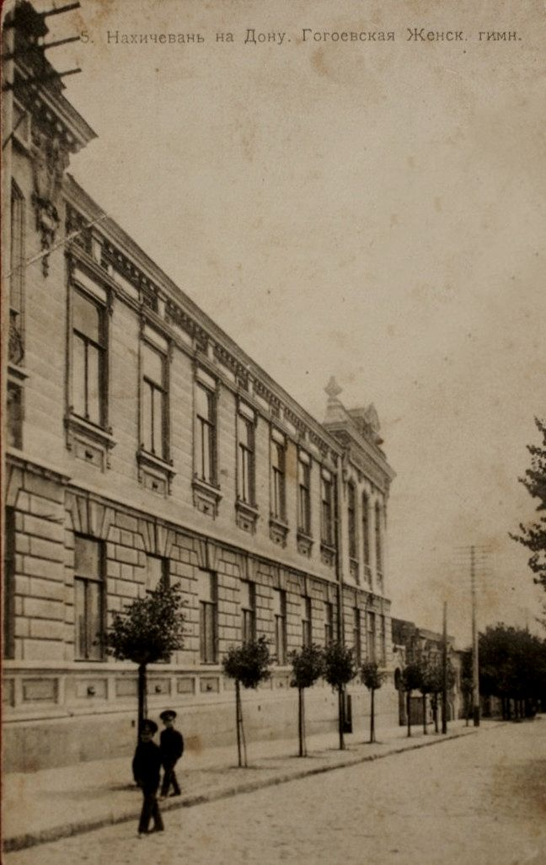
Каменный двухэтажный дом ново-нахичеванского купца Н. Х. Гогоева на 28 линии.
По завещанию 1857 года, в доме Гогояна открылась школа. Бедные армянские девочки и девушки начали учится грамоте, получать нужные знания и образование. Главный фасад здании Гогоевской женской гимназии (фото начала XX века).1913год
Notes:
2. Дом Гогояна.

Slide 7
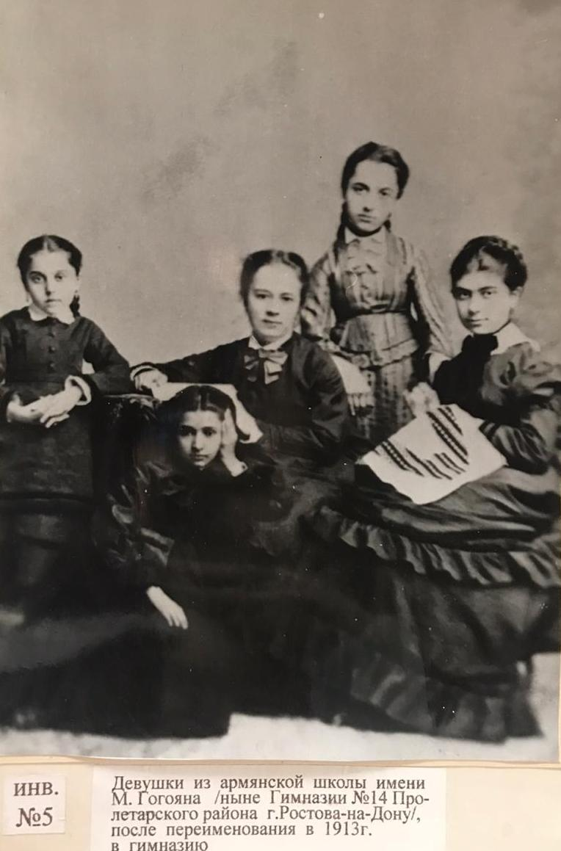
Первые гимназистки Гогоевской женской гимназии. 1913год.
В 1913 году школа в первые получила статус гимназии и называлась "Гогоевская женская гимназия". Девушки армянской школы Гогояна, после переименования в гимназию. Фото 1913 года.
Notes:
7. Первые гимназистки.

Slide 8
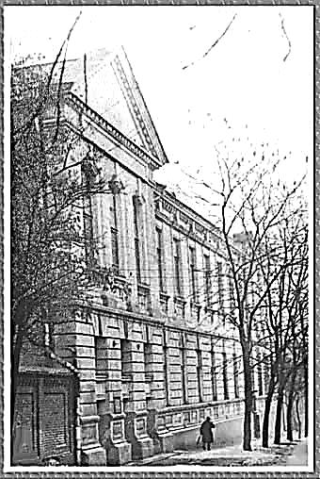
Здание Гогоевской гимназии до Великой Отечественной войны на 28 линии.
В наши дни дом Гогояна на 28 линии выглядит так же. Только после Великой отечественной войны закрыли двери и убрали вывеску. Со стороны двора построили новый корпус присоединив к основному корпусу. Вход и выход бил оттуда. В этом 2020 году открытию гимназии исполнится 138 лет. Но нам пока не известно когда был построен этот дом. Это охраняемый архитектурный памятник.
Notes:
8. Дом до ВОВ

Slide 9
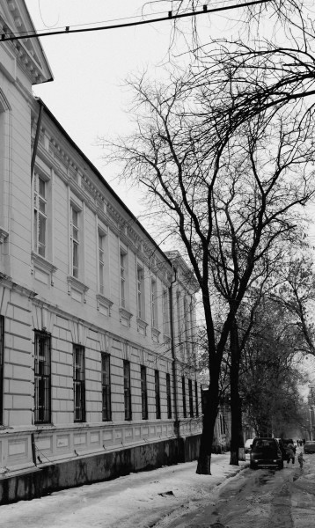
Гогоевская женская гимназия (МБОУ "Гимназия № 14"г. Ростова-на-Дону) на 28 линии. Н. Нахичевань 1913г. 2013г.

Slide 10
Каменный двухэтажный дом ново-нахичеванского купца Н. Х. Гогоева на 28 линии.
По завещанию 1857 года, в доме Гогояна открылась школа. Бедные армянские девочки и девушки начали учится грамоте, получать нужные знания и образование. Главный фасад здании Гогоевской женской гимназии (фото начала XX века).1913год
Notes:
2. Дом Гогояна.

Slide 11
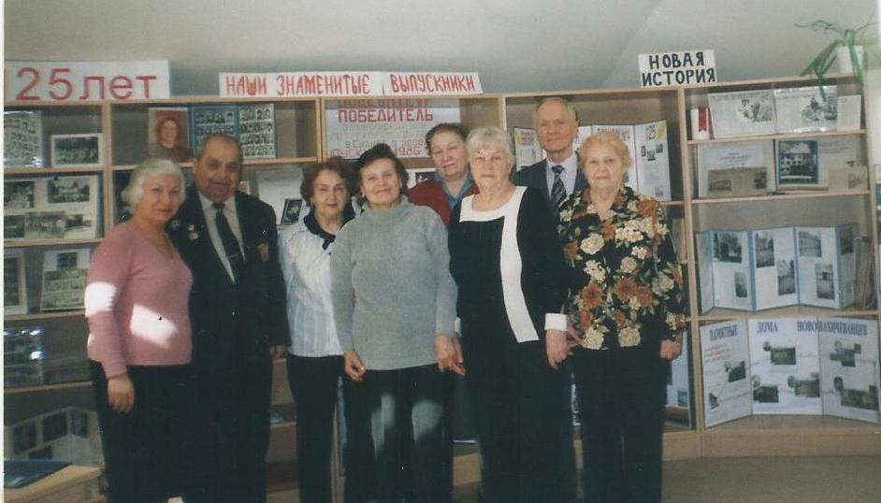
Ветераны войны и труда в музее.
Notes:
9. Общий вид музея 2002-2003г.г.

Slide 12
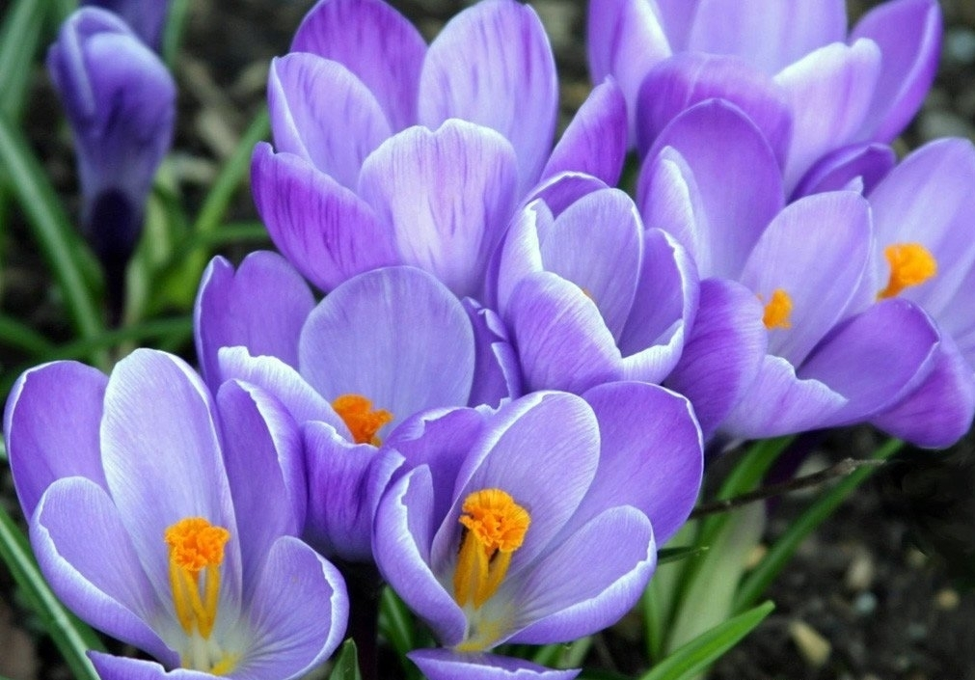
ЖЕЛАЕМ МИРА, ЗДОРОВЬЯ И ДОБРА
Notes:
10. Желаем мира, здоровья и добра.

